Slide 1
Instruktionen
In diesem Experiment werden Sie zwei Aufgaben hintereinander lösen:
Eine Reaktionszeit-Aufgabe und eine Binding-Aufgabe.
Sie beginnen mit der Reaktionszeit-Aufgabe, welche Ihnen im Folgenden erklärt wird.

Slide 2
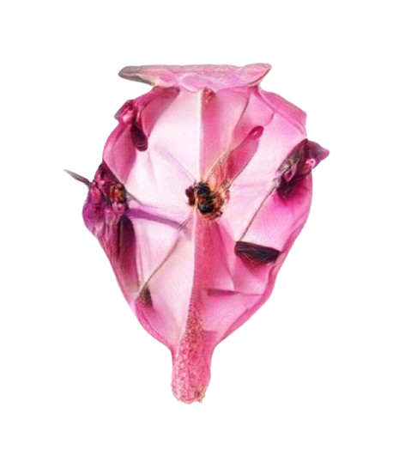

Instruktionen
In der Reaktionszeit-Aufgabe wird Ihnen in jedem Versuchsdurchgang ein Objekt gezeigt. Sie sollen so schnell wie möglich die zum Objekt dazugehörigen Antworttaste drücken. Ist ein Finger mit einem Objekt markiert, dann ist dies die korrekte Antworttaste.
Im Folgenden wird Ihnen die Aufgabe nun im Detail erklärt. Bitte lesen Sie die Instruktionen aufmerksam durch!
Objekt
Antworttasten

Slide 3

Instruktionen
Hier sehen Sie die Zuordnung der Fingern zu der jeweiligen Antworttaste.
Ist ein Finger mit das entsprechende Objekt markiert, ist dies die korrekte Antworttaste für das gezeigte Objekt. Die Zuordnung der Objekte zu den Antworttasten ändert sich für jeden Durchgang!
Legen Sie deshalb vor Start der Versuchsdurchgänge bitte Ihre Finger in der gezeigten Anordnung auf die entsprechenden Tasten!
Die Tastenzuordnung bleibt über das gesamte Experiment gleich.
Auf den nächsten Folien folgt nun ein genaues Beispiel eines Versuchsdurchgangs des Experiments.

Slide 4



Instruktionen: Finger-Check
Vor der Aufgabe werden Sie aufgefordert, einen kurzen Fingercheck durchzuführen, um die Position Ihrer Finger auf der Box überprüfen. Bei jedem Versuch werden Finger angezeigt, von denen einer mit einem roten Kreis markiert ist. Drücken Sie bitte die Taste, die dem rot eingekreisten Finger entspricht. Wenn Sie den Fingercheck bestehen, kommen Sie sofort zur Aufgabe. Sie haben 3 Versuche, um die Prüfung zu bestehen.
Beispiel: Drücken Sie diese Taste!
Time

Slide 5

Instruktionen: Versuchsdurchgang
In jedem Versuchsdurchgang wird Ihnen zunächst die Tastenzuordnung der Objekte gezeigt. Ist ein Finger mit dem entsprechenden Objekt markiert, dann ist dies die korrekte Taste für dieses Objekt.
Beispiel:
Zeit

Slide 6
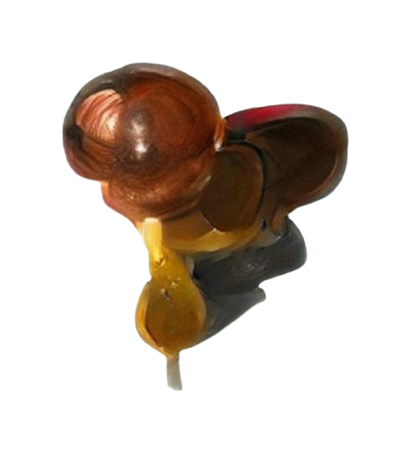
Instruktionen: Versuchsdurchgang
Kurz darauf wird Ihnen ein Objekt präsentiert. Wenn das Objekt angezeigt wird, sollen Sie die Taste für das zugehörige Objekt so schnell wie möglich drücken.
Beispiel:
Drücken Sie diese Taste!
Zeit

Slide 7
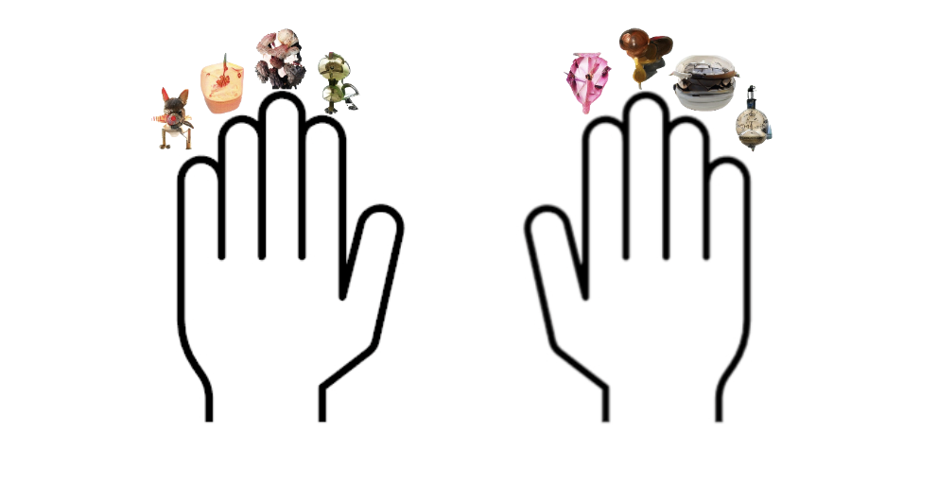
Instruktionen: Versuchsdurchgang
Im nächsten Versuchsdurchgang wird Ihnen nun wieder eine neue Tastenzuordnung der Objekte gezeigt.
Beispiel:
Zeit

Slide 8
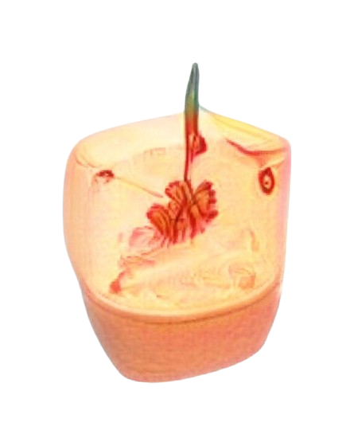
Instruktionen: Versuchsdurchgang
Danach wird Ihnen das nächste Objekt gezeigt. Sobald das Objekt erscheint, drücken Sie bitte die Taste des zugehörigen Objekts wieder so schnell wie möglich.
Beispiel:
Drücken Sie diese Taste!
Zeit

Slide 9

Instruktionen: Versuchsdurchgang
Eine weitere Tastenzuordnung der Objekte erscheint.
Beispiel:
Zeit

Slide 10
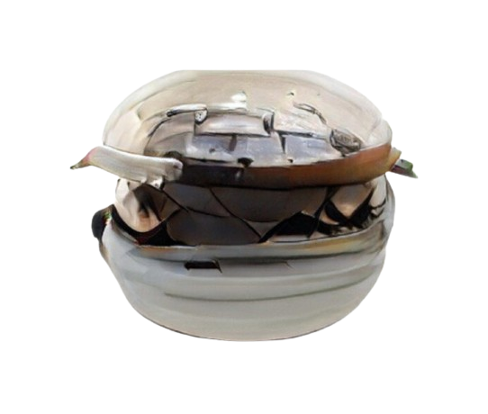
Instruktionen: Versuchsdurchgang
Darauf wird ein weiteres Objekt präsentiert. Bitte drücken Sie die zugehörige Objekt-Taste so schnell wie möglich.
Das ist das Ende der Instruktionen und im Folgenden beginnt das Experiment.
Beispiel:
Drücken Sie diese Taste!
Zeit

